Slide 1

Anticipez la consommation électrique de bâtiments Projet 4
Problématique
Données
Modélisation
Conclusions
La ville de Seattle
Maryse Muller | Parcours Data Scientist | XX/07/20

Slide 2
5 min
Problématique
Données
Modélisation
Conclusions

Slide 3

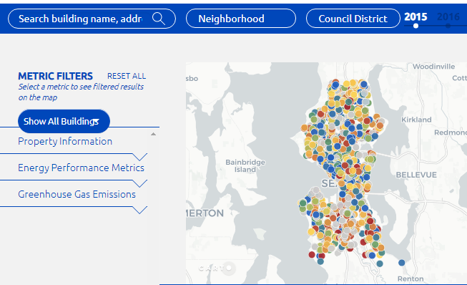
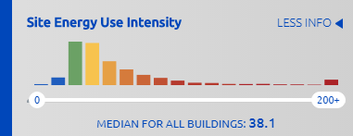

Problématique
Une analyse comparative annuelle…
…de la consommation énergétique…
…de tous les bâtiments de Seattle

Slide 4
Objectifs
Prédire des valeurs de consommation énergétique en fonction
Recherche de produits avec critères
Comparaison de produits multivariables
Informations sur les additifs
Une application mobile
pour contribuer
pour aider le consommateur
Nettoyage
Une base de donnée propre
sans valeurs aberrantes
sans doublons
sans valeurs manquantes
Un contenu adapté
des produits identifiables
des catégories pertinentes
des données chiffrées utiles
Analyse
Des données liées à la consommation énergétique des bâtiments de Seattle
2 jeux de données 2015 et
bénévole
+ de 650 000 produits
Ajustement du projet

Slide 5
Objectifs
Nettoyage
Une base de donnée propre
sans valeurs aberrantes
sans doublons
sans valeurs manquantes
Un contenu adapté
des produits identifiables
des catégories pertinentes
des données chiffrées utiles
Analyse
Ajustement du projet

Slide 6
Problématique
Données
Modélisation
Conclusions

Slide 7
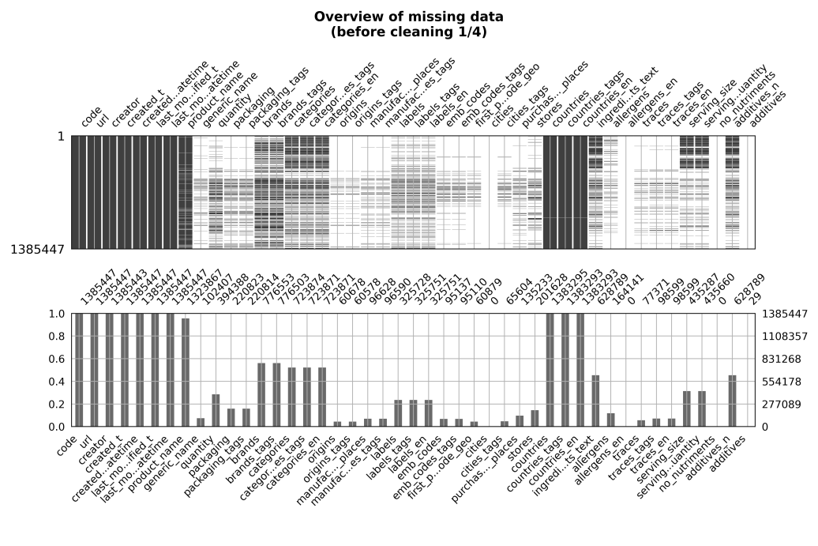
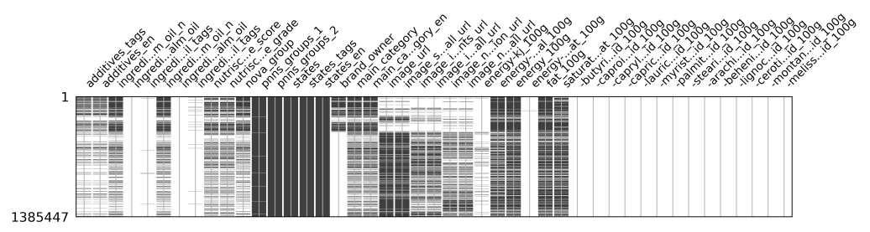
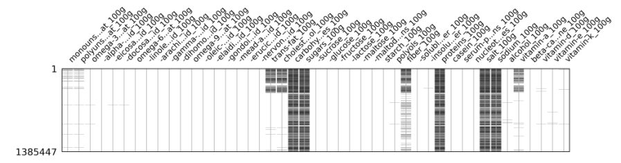
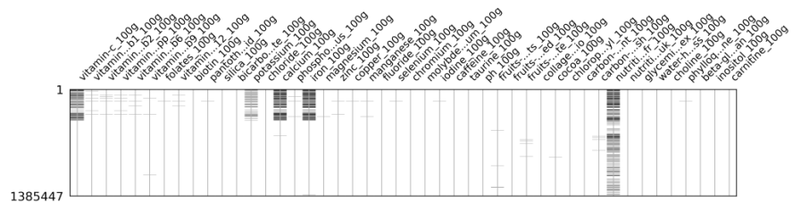
Le jeu de données
Grand jeu de données
Plus 1,4 millions de lignes
181 colonnes
Beaucoup de valeurs manquantes
Presque 80 % de ‘null’
Des colonnes presque vides
Plusieurs types de variables
Infos produit et id.
Catégories
Listes de catégories
Teneurs pour 100g
Nombre entiers (additifs, …)
Ratios et scores
Cartographie des valeurs renseignées

Slide 8
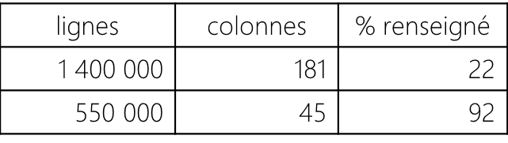


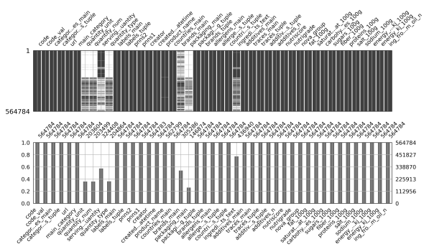


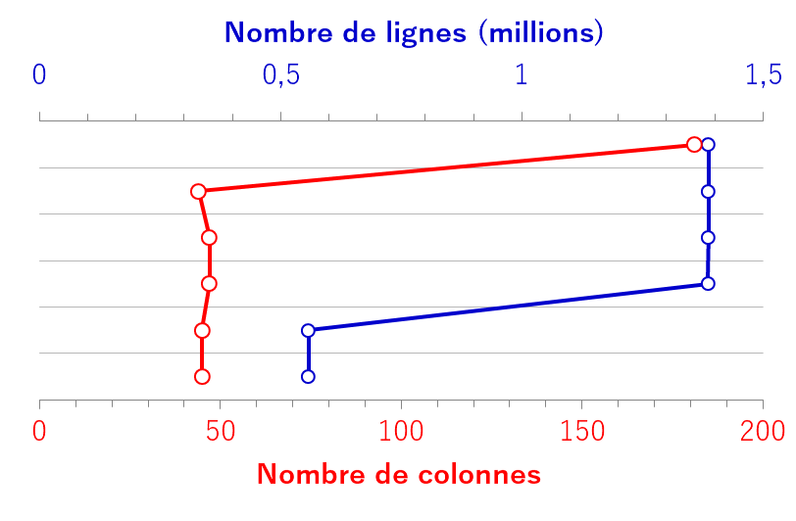
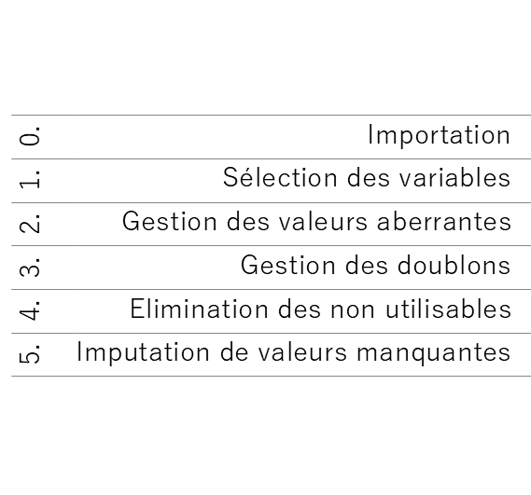
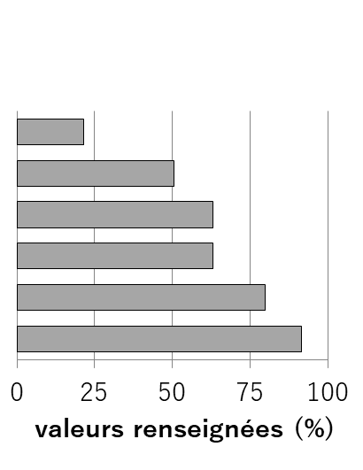
Nettoyage 0. Les étapes suivies

Slide 9
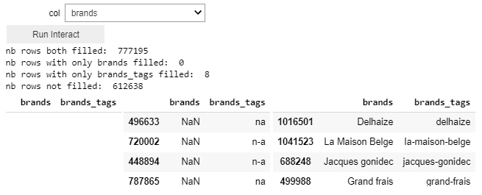

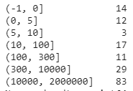
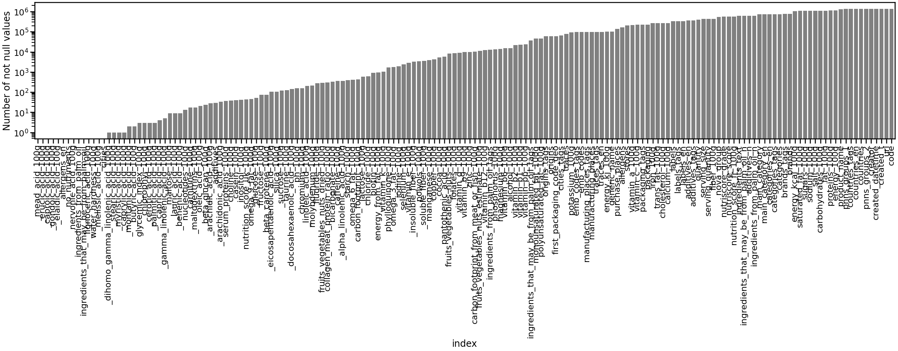
Nettoyage 1. Sélection des variables
a) Colonnes redondantes
-16 colonnes
Colonnes
conservées
44/181
b) Colonnes non pertinentes pour l’application
-24 colonnes
c) Colonnes sous-remplies
-97 colonnes
Nombre de valeurs renseignées
Colonnes en ordre de nombre de valeurs renseignées croissant

Slide 10
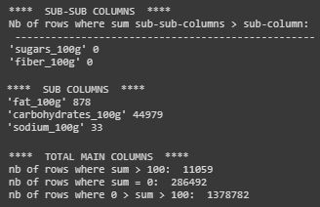
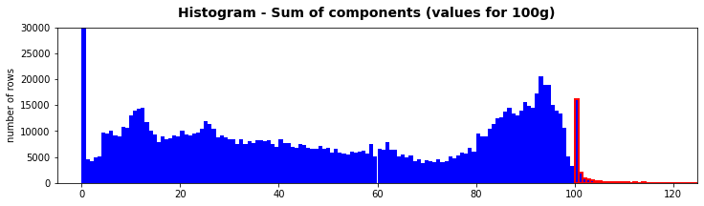
Nettoyage 2. Valeurs aberrantes teneurs pour 100g
3
Colonnes composants principaux
fat
carbohydrates
proteins
salt
2
sugars
fiber
Sous-colonnes
polyols
starch
cholesterol
saturated fat
trans fat
…
1
insoluble fiber
Traitement en 3 étapes :
sous-sous colonnes, sous-colonnes, colonnes
Effacement de toutes les sous-colonnes
si somme(sous-colonnes)>colonne
Sous-sous-colonnes
…
soluble fiber
lactose
Etape 3 : fat, proteins, salt, carbohydrates → NaN

Slide 11
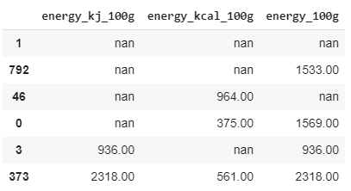
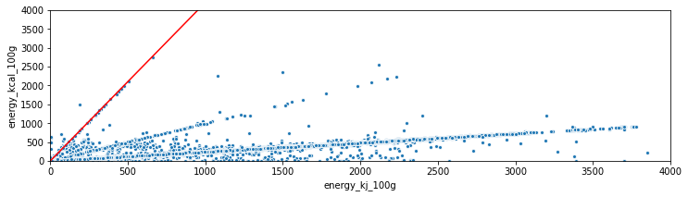
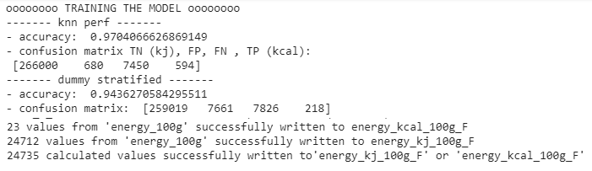
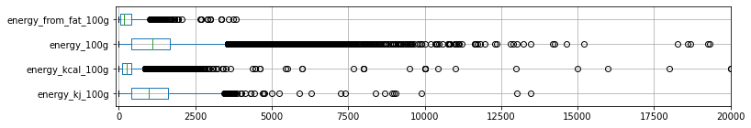
Nettoyage 2. Valeurs aberrantes énergies pour 100g
3 colonnes ‘energy’ | 6 cas de figure
Calcul
d’une valeur théorique
Unité la plus probable
Unités erronées
Classification
knn
Nombreux outliers

Slide 12
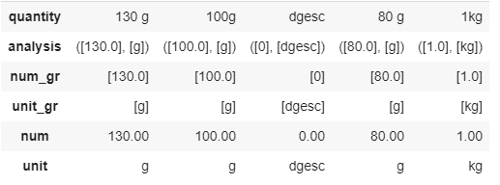
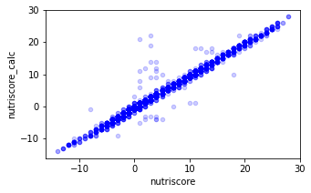
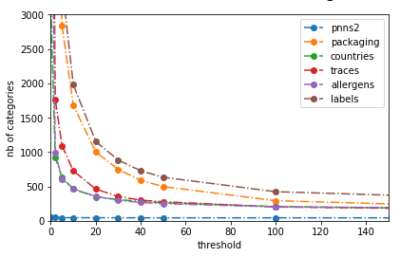
Nettoyage 2. Valeurs aberrantes autres
Colonne ‘quantity’
+ récupération de données
Ingredients from palm oil
Ratio de fruits et légumes…
Vérification du nutriscore
Catégories en sous-effectif
- de 15
→ NaN

Slide 13

La base de données nettoyée
45 variables
557556 individus

Slide 14
Problématique
Données
Modélisation
Conclusions

Slide 15
Plan d’exploration
1 Analyse univariée
Lignes directrices
Y a-t-il une tendance vers des produits sains ?
Quels sont les variables déterminantes d’une nourriture saine ?
Y a-t-il des catégories à privilégier pour une nourriture saine ?
Y a-t-il des marques globalement meilleures sur l’ensemble des catégories ?
2 Analyse temporelle
3 Analyse bivariée
4 Analyse multivariée

Slide 16
Analyse univariée variables quantitatives
Certaines distribution très étalées,
d’autres très resserrées

Slide 17
Problématique
Données
Modélisation
Conclusions

Slide 18
Conclusions la base de donnée
La base de donnée nettoyée
560 000 produits différents
6 variables quantitatives principales
Cahier des charges
Une base de donnée propre
sans valeurs aberrantes
sans doublons
sans valeurs manquantes
Un contenu adapté
des produits identifiables
des catégories pertinentes
des données chiffrées utiles

Slide 19
Conclusions les principales observations

